Slide 1
中
国
调账录入流程
Please enter the name of the APP….

Slide 2
作品信息 App Information
参赛作品 entries：
参赛团队/个人照片
Photo
队伍名称 Team Name： 翼飞冲天
队伍成员 Team Member：刘英、钟鸣
队伍口号 Team Slogan：
所在单位和部门 :中国电信股份有限公司广州分公司客户服务部
作品应用场景 ：运营商
作品应用项目：后台自动化流程场景

Slide 3
业务背景
一、需求分析&背景介绍
Requirement analysis
当前全省调账录入业务月均业务量极大，在月初话务高峰时消耗大量人力资源，为缓解话务压力、提高调涨录入的及时率、降低人工成本，广州电信客服部急需一种新技术新思路来解决这些痛点
前台API流程调度
进入业务系统
RPA机器人根据预先设置的逻辑进行业务逻辑处理
通过客服系统配置和调度接口实现对RPA的统一调度
校验参数
结果回传
通过各业务系统对流程自动化技术的应用，实现业务系统主动触发流程自动化机器人，以实现相关业务的快速响应和全流程自动化
工单执行完成后机器人发送APi请求回传结果

Slide 4
流程痛点
一、需求分析&背景介绍
Requirement analysis
大批量、重复性操作
RPA机器人优势：RPA机器人工作效率高，无误差，大量机械繁琐枯燥的工作可由机器人代为处理。
痛点
工作存在时间窗口
RPA机器人优势：机器人工作可以全自动，7*24小时365天工作。工作时间无限制。非常规工作时间作业、时间窗口作业可全自动代替业务工作。
外部信息获取或校验
RPA机器人优势：流程部署灵活无需接口，RPA开发周期短，大量重复信息获取、校验类工作可由机器人代为处理。

Slide 5
二、流程建设方案
Solution Introduction
架构部署
工作流转
云上机器人控制平台
Center
高密度机器人Robot
机器人设计器
Designer
高密度机器人Robot
实现原理
机器人控制平台Center：部署于云上的RPA流程管理器，主要用于分配及管理流程操作的策略。
机器人设计器Designer：对甩单数据捞取、底稿数据生成、业务流程执行等自动化流程编辑设计。
高密度机器人Robot：集中部署，自动化流程运行的载体，用于接受控制平台的指令策略并执行。

Slide 6
三、应用思路
Requirement analysis
1、客服部数智化平台新增机器人任务派发模块，业务员在平台设定流程运行参数并发起机器人任务，机器人接收到参数后会在计费账务子系统上进行调账操作，同一个设备号码的多个账期多个金额进行批量操作，调账（退费）成功后返回流水号给业务员后续跟进。
2、数智化平台新增任务暂存功能，遇到跨越账期时可以在每个月尾预先录入好预处理的单信息，直到下一个月初进行自动化操作，可以减少业务员日间的操作量，提高业务员录入单的效率。

Slide 7
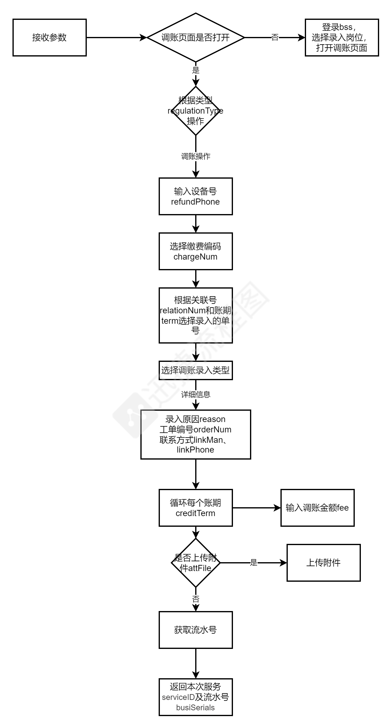
四、业务流程介绍
Solution Introduction
1
2

Slide 8
五、模式和技术创新性
Mode and Technological Innovation
创新点：
1、将机器人任务参数输入、任务调度创建内嵌至数智化平台，在坐席接续过程中可及时填写业务参数并进行办理
2、将话务过程中的办理诉求提交给后台执行，将全月调账业务后置给后台机器人
3、建立“坐席录入参数->后台机器人执行”的新模式，使坐席无需安装前台机器人即可达到人机协同的业务模式，通过少量机器人支撑大范围坐席，大幅降低RPA在客服领域应用的成本，同时将时效性要求低、机械化、业务量大的业务派发给机器人执行

Slide 9
六、方案价值与收益
Solution Value and Revenue
价值与收益：
后台服务赋能一线
解放一线人员调账录入操作，只需提供业务参数即可完成自动办理
业务办理安全合规
一笔业务最多需要处理10年账期，10年x365天=3650条，人工处理难免出现错误录入，通过应用机器人可保证金额录入高效准确，并且支持日志、录屏等方式进行业务审计回溯
全天服务降本增效
6台机器人24小时不间断工作，月均处理5000单左右，自动化后每单节省22分钟，每月可节省约1833工时

